Slide 1

Millicom International Cellular S.A.

Slide 2

Introducción
Millicom International Cellular S.A. es una empresa multinacional de telecomunicaciones con sede en Luxemburgo, dedicada a brindar servicios de telefonía móvil, internet, televisión y soluciones digitales en mercados emergentes, principalmente en América Latina.
En Colombia, Millicom opera bajo la marca Tigo, siendo uno de los principales operadores del país. Tigo ofrece servicios de telefonía móvil, internet fijo y móvil, televisión y soluciones financieras digitales, compitiendo con compañías como Claro y Movistar.

Slide 3
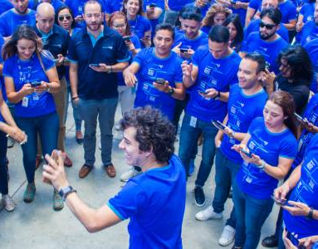
Misión
Tigo Colombia tiene como misión proporcionar soluciones de telecomunicaciones y servicios digitales que conecten a las personas y empresas, mejorando su calidad de vida y productividad. Se enfoca en ofrecer acceso a la tecnología y a internet de alta calidad, impulsando la inclusión digital en todo el país.

Slide 4

Visión
La visión de Tigo Colombia es ser la empresa líder en telecomunicaciones y tecnología en el país, transformando la vida de las personas a través de la conectividad y la innovación. Buscan ser reconocidos por su compromiso con la excelencia, la innovación constante y el desarrollo digital.

Slide 5

Importancia
La importancia de Millicom y su marca Tigo en Colombia está en que conecta a millones de personas mediante telefonía, internet, televisión y servicios digitales. Contribuye a reducir la brecha digital al llegar a zonas apartadas, impulsa el desarrollo económico con soluciones tecnológicas e inversión en infraestructura. Su relevancia no se limita a prestar servicios, sino a favorecer el progreso social, económico y tecnológico del país

Slide 6
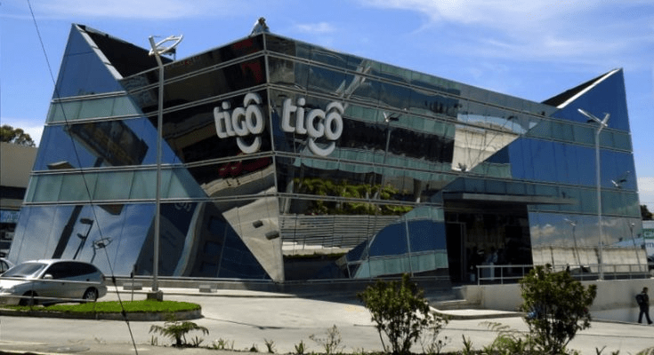
Impacto Económico
El impacto económico de Millicom y su marca Tigo en Colombia se refleja en la inversión extranjera, la generación de empleo y el impulso a la digitalización. Sus servicios de conectividad favorecen el comercio electrónico, la banca digital y la competitividad empresarial, además de apoyar a pequeñas y medianas empresas. En conjunto, contribuye al crecimiento económico y a la modernización tecnológica del país.

Slide 7

Estrategias
Las estrategias de Millicom en Colombia se centran en invertir en infraestructura tecnológica con redes 4G y 5G, ampliar la cobertura en zonas rurales, diversificar sus servicios con internet, telefonía y televisión. También buscan fidelizar clientes con planes accesibles y mejorar la experiencia de usuario.

